Slide 1


Slide 2

"Capacitar o aluno na construção de protótipos de Data Marts e Data Warehouse, utilizando ETL e a evolução para Data Ingestion."
"Tornar o aluno capacitado a compreender e construir modelos estatísticos/analíticos básicos de classificação e preditivos utilizados em Data Science/Machine Learning."
Enterprise Analytics e Data Warehousing
Alcides C. Araújo

Slide 3
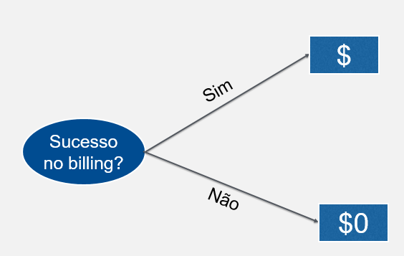
Problema
Imagine este problema clássico de cobrança:
Qual a probabilidade de sucesso?
Se eu tenho uma base de 5 pessoas para serem cobradas. Qual a chance de cobrar entre 2 a 4 pessoas com sucesso?

Slide 4

Combinações
Baseado nas respostas anteriores, podemos construir o seguinte:
Número de sucessos | Combinações possíveis
0 | 1
1 | 5
2 | 10
3 | 10
4 | 5
5 | 1
Combinação: $C_{k}^{n}=\frac{n!}{\left(n−k\right)!k!}$
Para 0 sucessos: $C_{0}^{5}=\frac{5!}{\left(5−0\right)!0!}$
Para 1 sucesso: $C_{1}^{5}=\frac{5!}{\left(5−1\right)!1!}$
E assim por diante...

Slide 5
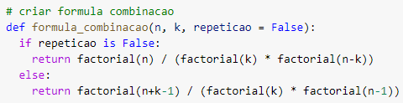
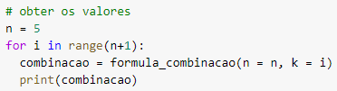

Combinações
No Python fazemos o seguinte:
Resultado igual a tabela do slide anterior

Slide 6
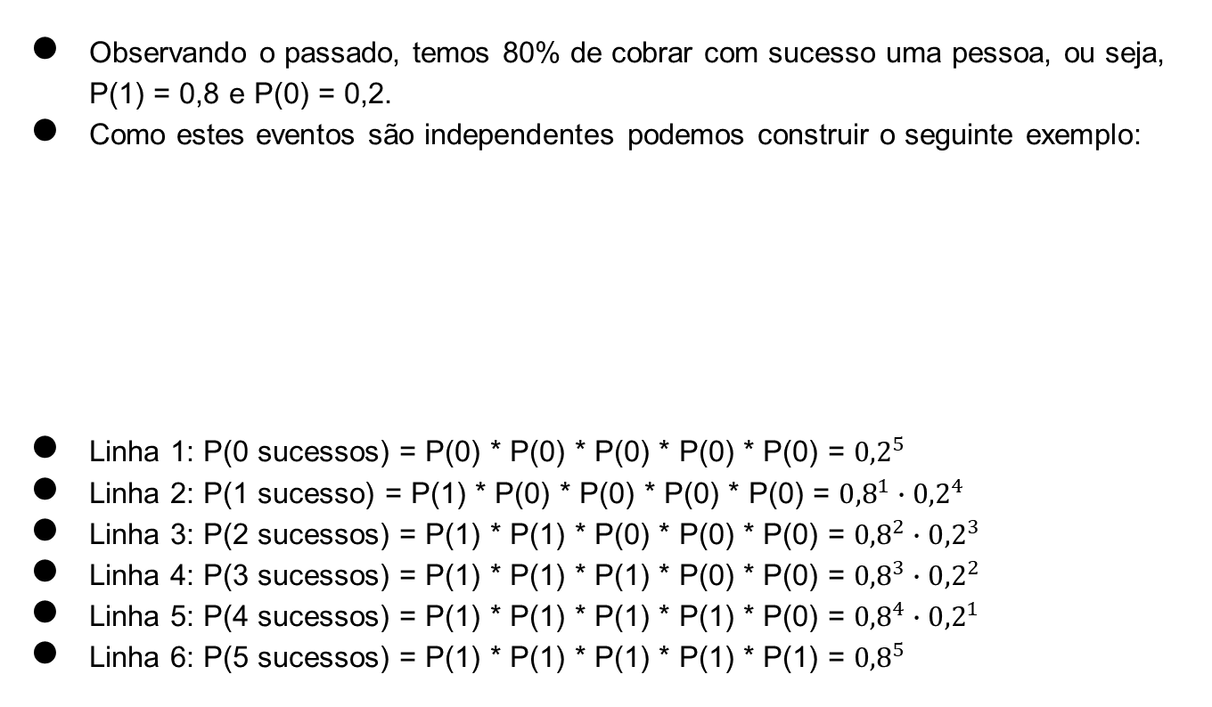

Probabilidades
Observando o passado, temos 80% de cobrar com sucesso uma pessoa, ou seja, P(1) = 0,8 e P(0) = 0,2.
Como estes eventos são independentes podemos construir o seguinte exemplo:
Linha 1: P(0 sucessos) = P(0) * P(0) * P(0) * P(0) * P(0) = ${0,2}^{5}$
Linha 2: P(1 sucesso) = P(1) * P(0) * P(0) * P(0) * P(0) = ${{0,8}^{1}∙0,2}^{4}$
Linha 3: P(2 sucessos) = P(1) * P(1) * P(0) * P(0) * P(0) = ${{0,8}^{2}∙0,2}^{3}$
Linha 4: P(3 sucessos) = P(1) * P(1) * P(1) * P(0) * P(0) = ${{0,8}^{3}∙0,2}^{2}$
Linha 5: P(4 sucessos) = P(1) * P(1) * P(1) * P(1) * P(0) = ${{0,8}^{4}∙0,2}^{1}$
Linha 6: P(5 sucessos) = P(1) * P(1) * P(1) * P(1) * P(1) = ${0,8}^{5}$
Pessoa A | Pessoa B | Pessoa C | Pessoa D | Pessoa E
0 | 0 | 0 | 0 | 0
1 | 0 | 0 | 0 | 0
1 | 1 | 0 | 0 | 0
1 | 1 | 1 | 0 | 0
1 | 1 | 1 | 1 | 0
1 | 1 | 1 | 1 | 1
a probabilidade de eventos independentes é o produto (multiplicação) de suas probabilidades.
Podemos generalizar para:
$$p^{k}∙{\left(1−p\right)}^{n−k}$$
Chamamos de probabilidade de Bernoulli

Slide 7

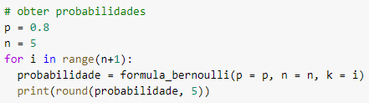

Probabilidades
No Python fazemos o seguinte:
Resultado igual a tabela do slide anterior

Slide 8
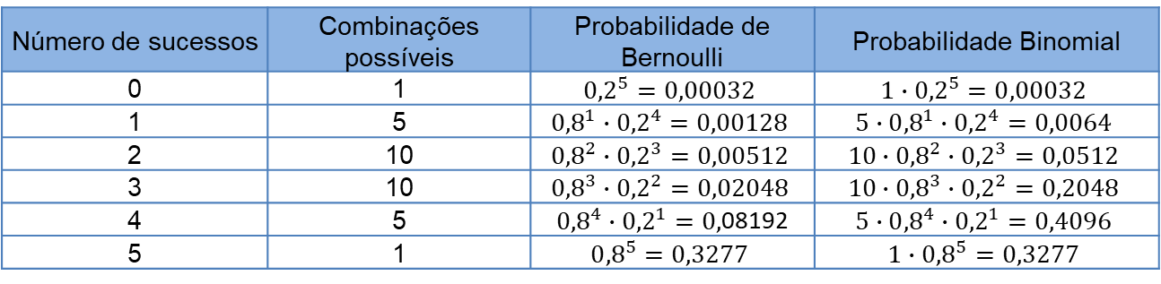
Juntar combinação e probabilidade
Agora vamos criar uma tabela para os dois exemplos anteriores.
Número de sucessos | Combinações possíveis | Probabilidade de Bernoulli | Probabilidade Binomial
0 | 1 | $${0,2}^{5}=0,00032$$ | $${1∙0,2}^{5}=0,00032$$
1 | 5 | $${{0,8}^{1}∙0,2}^{4}=0,00128$$ | $${5∙{0,8}^{1}∙0,2}^{4}=0,0064$$
2 | 10 | $${{0,8}^{2}∙0,2}^{3}=0,00512$$ | $$10∙{{0,8}^{2}∙0,2}^{3}=0,0512$$
3 | 10 | $${{0,8}^{3}∙0,2}^{2}=0,02048$$ | $${{10∙0,8}^{3}∙0,2}^{2}=0,2048$$
4 | 5 | ${{0,8}^{4}∙0,2}^{1}=0,$08192 | $$5∙{{0,8}^{4}∙0,2}^{1}=0,4096$$
5 | 1 | $${0,8}^{5}=0,3277$$ | $$1∙{0,8}^{5}=0,3277$$
Nesta tabela temos um conjunto de resultados de eventos associados as suas respectivas probabilidades. Ou seja, denominamos isto de Distribuição de Probabilidades.
A probabilidade binomial é o resultado de uma sequencia de eventos em que somente 2 resultados podem ocorrer. Neste exemplo, sucesso ou fracasso.

Slide 9
Juntar combinação e probabilidade
No Python podemos fazer o seguinte:
Podemos usar a função “binom” do pacote scipy:
Número de sucessos
Número de elementos
Chance de sucesso
Referência: https://docs.scipy.org/doc/scipy/reference/generated/scipy.stats.binom.html

Slide 10


Juntar combinação e probabilidade
No python podemos fazer o seguinte:
Resultado igual a tabela do slide anterior

Slide 11
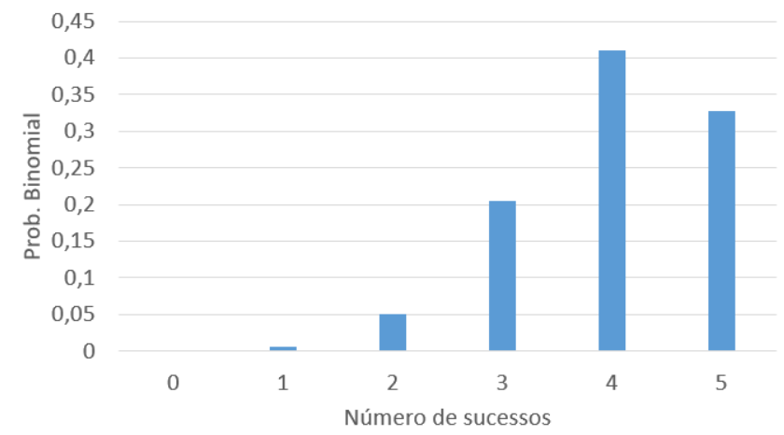
Juntar combinação e probabilidade
Podemos fazer um gráfico:
Gráficos deste tipo possuem um nome específico denominados de Histogramas de frequência.
Histogramas são gráficos de distribuições de probabilidades.

Slide 12
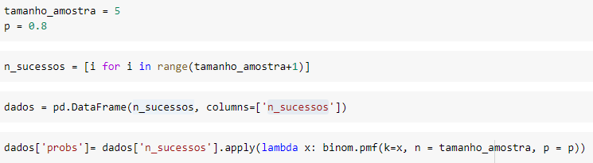
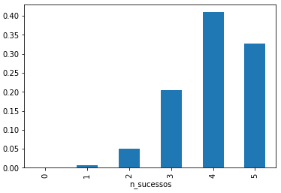

Juntar combinação e probabilidade
Gráfico no Python:
Geramos os dados
Função para gerar gráfico de barras

Slide 13
Resolução 2
Se eu tenho uma base de 5 pessoas para serem cobradas. Qual a chance de cobrar entre 2 a 4 pessoas com sucesso?

Slide 14
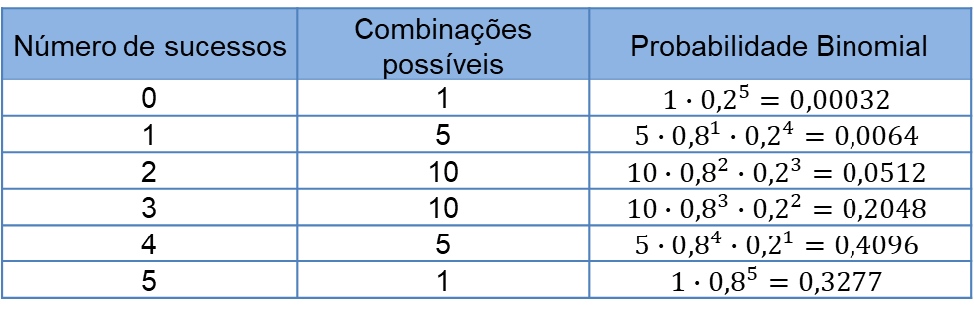
Resolução 2
Olhando a tabela vemos o seguinte:
Número de sucessos | Combinações possíveis | Probabilidade Binomial
0 | 1 | $${1∙0,2}^{5}=0,00032$$
1 | 5 | $${5∙{0,8}^{1}∙0,2}^{4}=0,0064$$
2 | 10 | $$10∙{{0,8}^{2}∙0,2}^{3}=0,0512$$
3 | 10 | $${{10∙0,8}^{3}∙0,2}^{2}=0,2048$$
4 | 5 | $$5∙{{0,8}^{4}∙0,2}^{1}=0,4096$$
5 | 1 | $$1∙{0,8}^{5}=0,3277$$
Esta área será 0,6656
Deste modo, a chance de obter sucesso entre 2 a 4 cobranças é de 66,56%.

Slide 15

Resolução 2
No Python:
Deste modo, a chance de obter sucesso entre 2 a 4 cobranças é de 66,56%.
Desafio 1: como vc faria para obter o mesmo resultado usando um loop?

Slide 16



